Slide 1


Slide 2
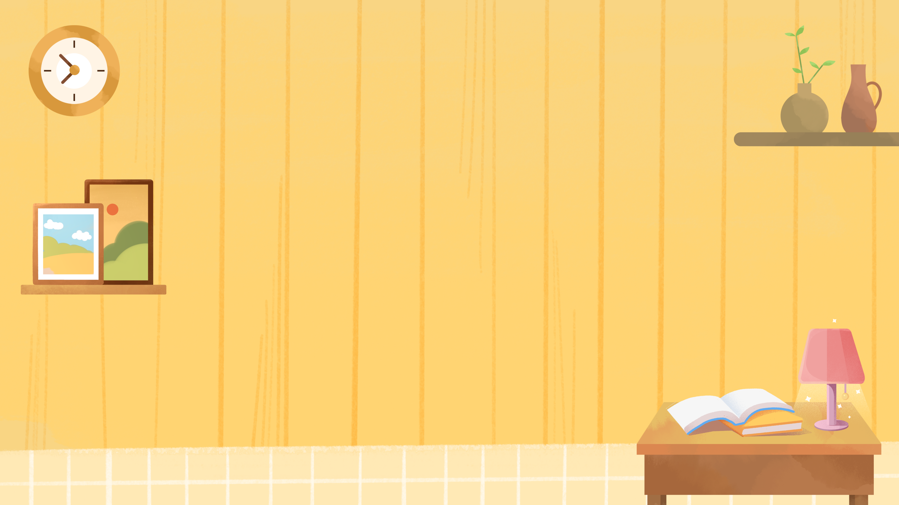



Những bài học hay
Những bài học hay

Slide 3


Slide 4
Câu 1 trang 48 SGK Tiếng Việt lớp 5 Tập 1: Chọn 1 trong 2 đề sau:
Viết đoạn văn nêu cảm nghĩ của em về một bạn học sinh (trong một tác phẩm đã học ở bài 3) chăm chỉ thực hành. Trang trí hoặc vẽ minh hoạ cho bài viết.
Viết đoạn văn kể về một lần em thực hành vận dụng bài học vào thực tế. Trang trí hoặc vẽ minh hoạ cho bài viết

Slide 5
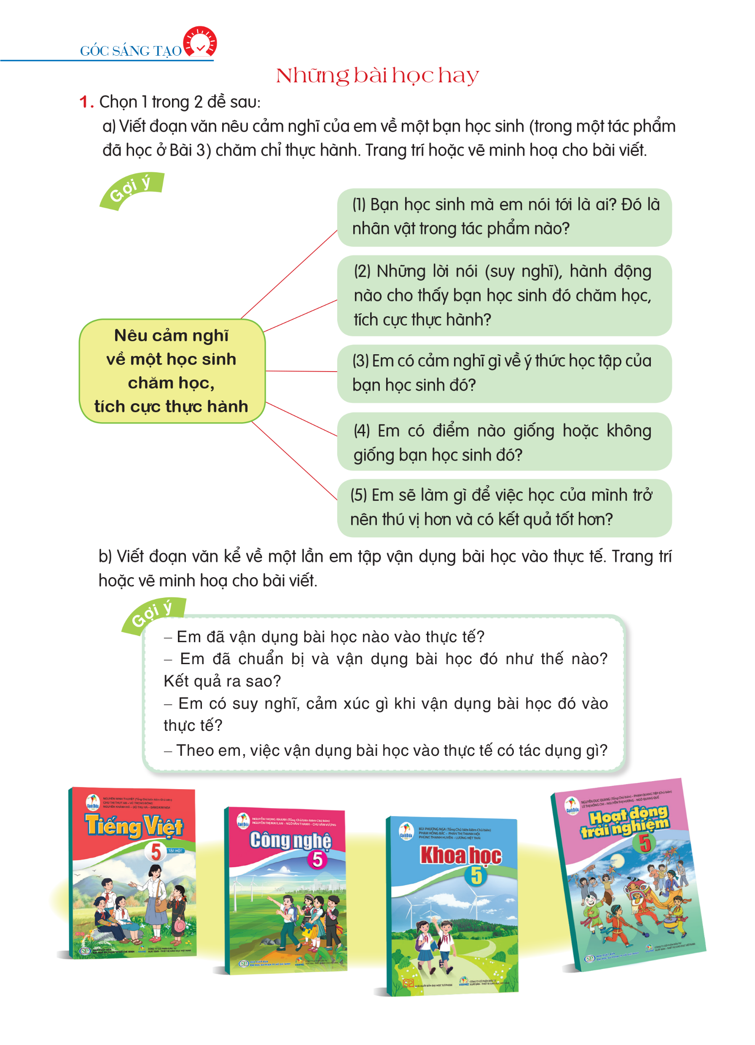
Gợi ý
a) Viết đoạn văn nêu cảm nghĩ của em về một bạn học sinh (trong một tác phẩm đã học ở bài 3) chăm chỉ thực hành. Trang trí hoặc vẽ minh hoạ cho bài viết.

Slide 6
Gợi ý
b) Viết đoạn văn kể về một lần em thực hành vận dụng bài học vào thực tế. Trang trí hoặc vẽ minh hoạ cho bài viết

Slide 7
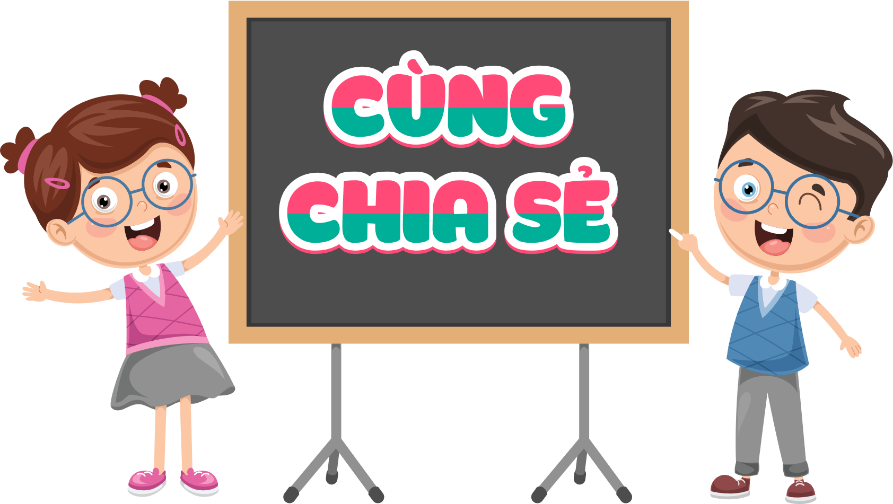
Câu 2 trang 49 SGK Tiếng Việt lớp 5 Tập 1:
Giới thiệu bài viết với các bạn

Slide 8
Trong bài đọc “Làm thủ công”, em rất yêu mến và khâm phục bạn Diệp – một học sinh chăm chỉ, khéo tay và luôn có tinh thần vượt khó. Khi cô giáo hướng dẫn cách cắt chữ U, nhiều bạn trong lớp còn lúng túng, cắt sai hoặc bị rách giấy, nhưng Diệp thì khác. Bạn chăm chú quan sát từng thao tác của cô, sau đó nhẹ nhàng làm theo đúng từng bước. Dù lần đầu cắt chưa đẹp, bạn không nản lòng mà kiên trì thực hành lại nhiều lần cho đến khi thành công. Em thấy ở bạn Diệp tinh thần học hỏi và sự cố gắng đáng quý. Bạn không chỉ học bằng mắt mà còn học bằng đôi tay khéo léo và trái tim yêu thích môn học. Nhờ sự chăm chỉ ấy, sản phẩm của Diệp được cô giáo khen ngợi và cả lớp trầm trồ. Em rất cảm phục bạn vì đã cho em hiểu rằng: khi ta kiên trì và cố gắng, chắc chắn sẽ đạt được kết quả tốt. Em tự nhủ mình cũng sẽ học tập theo bạn Diệp để trở thành một học sinh chăm chỉ, yêu thích thực hành và sáng tạo hơn mỗi ngày.
Gợi ý minh hoạ:
Vẽ hình bạn Diệp đang cẩn thận cắt giấy thủ công trên bàn học, ánh mắt tập trung.
Có thể vẽ cô giáo đứng bên mỉm cười, phía xa là các bạn đang chăm chú quan sát.
Trang trí khung bài viết bằng màu sắc tươi sáng, thêm hình kéo, giấy màu, hoa nhỏ, chữ U được cắt đẹp để bài viết sinh động và phù hợp với nội dung.

Slide 9
ĐỀ 2: Tuần trước, trong tiết học Khoa học, cô giáo dạy chúng em bài “Sự biến đổi hoá học”. Cô hướng dẫn rất tỉ mỉ từng bước làm kem: chuẩn bị nguyên liệu, trộn sữa, khuấy đều, cho vào khuôn rồi đặt vào ngăn đá. Khi quan sát cô làm mẫu, em cảm thấy vô cùng thích thú và háo hức muốn tự làm một lần. Chiều hôm đó, em xin phép mẹ được thực hành tại nhà. Em lấy sữa tươi, đường, một ít nước cốt dâu và làm theo đúng hướng dẫn của cô. Sau khi cho kem vào ngăn đá vài giờ, em hồi hộp mở tủ ra xem - que kem đã đông lại, thơm ngon và mát lạnh! Cả nhà em cùng thưởng thức, ai cũng khen ngon và bất ngờ vì em có thể tự làm được. Nhờ bài học của cô, em hiểu rằng học đi đôi với hành sẽ giúp chúng em rèn luyện sự khéo léo, kiên nhẫn và thêm yêu thích môn học hơn. Em rất vui vì đã biết vận dụng bài học cô dạy vào thực tế cuộc sống.
Gợi ý trang trí hoặc minh họa:
Vẽ hình cô giáo đang hướng dẫn học sinh làm kem trên lớp, bên cạnh là học sinh vui vẻ trộn nguyên liệu.
Phía dưới vẽ học sinh ở nhà đang cầm que kem, nở nụ cười hạnh phúc.
Trang trí thêm bằng hình cây kem nhiều màu, trái dâu, ly kem lạnh để bài viết thêm sinh động.

Slide 10
ĐỀ 2: Tuần vừa rồi, trong tiết học Khoa học, cô giáo dạy chúng em bài “Giữ gìn vệ sinh môi trường”. Sau khi nghe cô giảng về tác hại của rác thải và lợi ích của việc bảo vệ môi trường, em nhận ra mình cần làm điều gì đó thiết thực. Ngay chiều hôm đó, em đã cùng nhóm bạn trong lớp tổ chức dọn vệ sinh khu vực sân trường. Chúng em mang theo chổi, bao rác, găng tay và cùng nhau quét lá, nhặt rác, phân loại chai nhựa để tái chế. Mọi người vừa làm vừa nói cười vui vẻ, ai cũng cảm thấy công việc có ý nghĩa. Tối về nhà, em còn giúp mẹ nhắc mọi người bỏ rác đúng nơi quy định và tắt vòi nước sau khi sử dụng. Nhờ bài học cô dạy, em hiểu rằng chỉ cần mỗi người có ý thức, môi trường xung quanh sẽ trở nên sạch đẹp và trong lành hơn.
Gợi ý minh họa:
Vẽ hình cô giáo đang giảng bài “Giữ gìn vệ sinh môi trường” trên bảng, học sinh ngồi chăm chú nghe.
Bên dưới vẽ cảnh học sinh cùng nhau quét sân, nhặt rác, trồng hoa.
Trang trí xung quanh bằng hoa, cây xanh, mặt trời cười tươi để tạo không khí vui vẻ, tích cực.

Slide 11
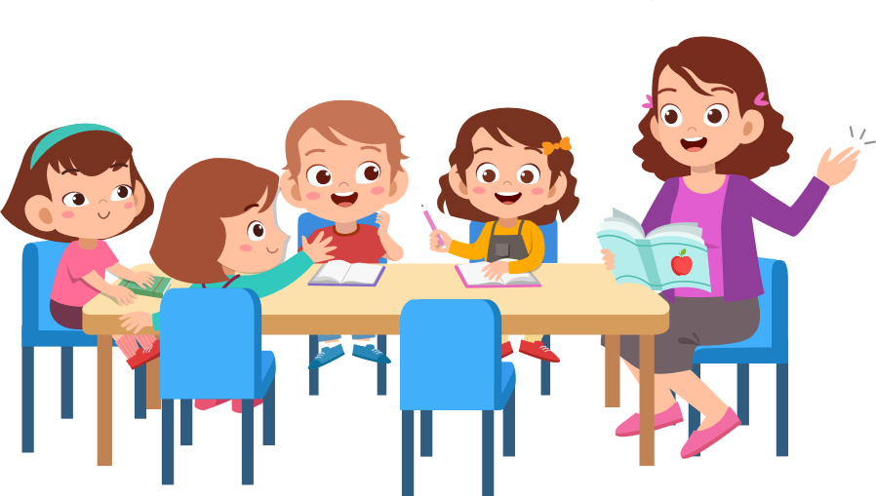
Câu 3 trang 49 SGK Tiếng Việt lớp 5 Tập 1:
Bình chọn bài viết hay, trình bày đẹp.

Slide 12
